Slide 1

Recomendador musical con inteligencia artificial
PRÁCTICA UD1 · MINI APLICACIÓN WEB CON UNA API DE IA
Vue 3
Tailwind CSS
FastAPI
Pydantic v2
API de Gemini
pytest + mocks
Clerk
GitHub Spec Kit
Vercel
Docker + AWS EC2
Dos aplicaciones equivalentes: la App 1, hecha a mano, y la App 2, desarrollada con GitHub Spec Kit e IA y protegida con Clerk.
David Molina Castillo
ERS, pruebas y comparativa
Mario Luna Lopez
Backend, Clerk, Docker y EC2
Jose Antonio Nieto Perez
Frontend, Vercel y Spec Kit
Desarrollo de componentes software para sistemas de aprendizaje automático · Docente: Francisco Manuel Matías Prados
Notes:
Presentamos todos juntos. Una frase cada uno: quién soy y qué parte llevé. Musicfy recomienda artistas a partir de cómo describes tu música. Hicimos dos apps que resuelven lo mismo: la App 1 a mano y la App 2 con Spec Kit, IA y Clerk.

Slide 2
Índice y reparto
8–10 MINUTOS
01
Proyecto y arquitectura
02
ERS y requisitos
03
Diagramas
Necesidad y alcance
Arquitectura y flujo
Contrato de la API
Stack y estructura
Requisitos funcionales
No funcionales y seguridad
Casos de uso
Secuencia con Clerk
Estados del frontend
David · Mario
David
David · Mario · Jose
04
App 1: hecha a mano
05
App 2: Spec Kit y Clerk
06
Calidad, despliegue y cierre
Backend e IA
Frontend y diseño
Evolución en Git
Proceso con Spec Kit
Revisión de la IA
Autenticación con Clerk
Pruebas con pytest
Vercel, Docker y EC2
Comparativa, demo y conclusiones
Mario · Jose
Jose · Mario
David · Mario · Jose
Presenta · David Molina
Notes:
Seguimos el orden que pide el enunciado: necesidad, arquitectura y contrato, ERS, App 1, Spec Kit y App 2, pruebas, despliegues, comparativa y conclusiones. Cada bloque lo presenta quien lo hizo.

Slide 3
¿Qué es Musicfy?
NECESIDAD Y ALCANCE
Describe con tus palabras la música que te gusta y recibe en la misma pantalla entre 3 y 5 artistas recomendados, con el porqué y una canción para empezar.
La necesidad
Regla de simplicidad
Descubrir artistas nuevos suele obligar a buscar en varias fuentes.
Las recomendaciones habituales no explican por qué encajan contigo.
Usuario: cualquier persona que quiera descubrir música parecida a la que ya le gusta.
App 2: solo con sesión iniciada, para evitar usos anónimos de la IA.
1 pantalla
1 formulario
1 función útil
1 API de IA
Fuera del alcance: bases de datos y localStorage, historial y chat, login propio o varias pantallas.
Presenta · David Molina
Notes:
La necesidad es pequeña y real: descubrir artistas parecidos a los que te gustan y saber por qué. El enunciado obliga a una pantalla, un formulario, una función y una API de IA, y prohíbe bases de datos, historial o login propio. En la App 2 la identidad la pone Clerk, dentro de la misma pantalla.

Slide 4
Arquitectura y flujo
DIAGRAMA DE CONTEXTO
Clerk · solo App 2
token
JWKS
Usuario
navegador
Frontend SPA
Vue 3 + Tailwind
Backend FastAPI
valida y llama a la IA
API de Gemini
gemini-3.5-flash-lite
1
2
3
6
5
4
1
2
3
4
5
6
El usuario elige géneros y escribe sus gustos en el único formulario.
La SPA envía POST /api/recommend con JSON (y el token de Clerk en la App 2).
FastAPI verifica el token, valida con Pydantic y hace una sola llamada a Gemini.
Gemini devuelve el texto de las recomendaciones.
FastAPI lo envuelve en {"resultado"} o en un error JSON controlado.
La SPA lo muestra como texto en la misma pantalla.
Presenta · Mario Luna
Notes:
Es el flujo obligatorio del enunciado. El frontend nunca habla con la IA: todo pasa por FastAPI, que es el único que tiene la clave. En la App 2 se añade Clerk: el frontend obtiene un token y el backend lo comprueba con las claves públicas de Clerk antes de llamar a Gemini.

Slide 5
Contrato de la API
POST /api/recommend
Petición
Códigos de respuesta
POST /api/recommend
Authorization: Bearer <token> ← solo App 2
{ "tastes": "Géneros: Electrónica, Flamenco, Metal.
Además: Me gusta la musica de los 2000s" }
200
resultado
Recomendaciones de la IA
401
NO_AUTORIZADO
App 2: sin token, inválido o caducado
422
validación
Vacío, solo espacios o más de 500 caracteres
Respuesta 200 (de la demo en Vercel)
502
IA_NO_DISPONIBLE · RESPUESTA_INVALIDA
Gemini falla o responde sin texto
{ "resultado": "1. Rodrigo y Gabriela – Dúo acústico
mexicano que fusiona el flamenco con el metal…" }
504
TIMEOUT
Gemini tarda más de 25 s
500
ERROR_INTERNO
Fallo inesperado, sin detalles internos
El modelo devuelve texto: FastAPI lo envuelve en JSON y el frontend lo pinta como texto, nunca como HTML.
{"error": {"codigo": "TIMEOUT", "mensaje": "…"}}
Presenta · Mario Luna
Notes:
El contrato es el mismo en las dos apps: un campo tastes de hasta 500 caracteres. La respuesta es resultado o un error con código y mensaje. La App 2 solo añade la cabecera Authorization y el 401. El ejemplo de respuesta es real, sacado de la prueba en Vercel.

Slide 6
Stack y estructura del repositorio
TECNOLOGÍAS
Capa | Tecnología | Para qué
Frontend | Vue 3.5 + Vite 8 | SPA de una sola pantalla
Estilos | Tailwind CSS 4 | Adaptable a móvil, foco visible
Backend | FastAPI + Pydantic v2 | Validación y contrato JSON
Cliente IA | httpx asíncrono | Timeout de 25 s
IA | API de Gemini | gemini-3.5-flash-lite, 600 tokens
Pruebas | pytest + mocks | Sin llamar a la IA real
Identidad (App 2) | Clerk + PyJWT | Token verificado con JWKS
Desarrollo App 2 | Spec Kit + Claude Code | De la especificación al código
Despliegue | Vercel · Docker + Caddy | App 1 y App 2 · EC2 con HTTPS
ProyectoWebIA/
├── app1-Musicfy/ hecha a mano
│ ├── backend/ main.py · ai_client.py
│ └── frontend/ Vue + Tailwind
├── app2-Musicfy/ proyecto nuevo
│ ├── .specify/ constitución
│ ├── specs/ spec · plan · tasks
│ ├── backend/ app/ · tests/ (59)
│ ├── frontend/ Vue + Clerk · Caddy
│ └── docker-compose.yml
├── docs/ ERS · pruebas · proceso
│ comparativa · uso-ia
│ despliegues · evidencias
├── portal/ portal de prácticas
└── vercel.json App 1: 1 proyecto
Presenta · David Molina
Notes:
Las tecnologías obligatorias son Python con FastAPI, Vue o React con Tailwind, pytest y una API de IA. Elegimos Vue con Tailwind y la API de Gemini. La App 2 vive en su propia carpeta, creada vacía con Spec Kit, sin copiar código de la App 1. Toda la documentación está en docs.

Slide 7
Requisitos funcionales
RF-01 … RF-06
RF-01
RF-02
RF-03
Introducir los gustos
Validar la entrada
Obtener recomendaciones
12 botones de género (máximo 5) y texto libre, que se unen en un único campo tastes.
De 1 a 500 caracteres tras quitar espacios. Si no, 422 sin llamar a la IA.
Una sola consulta a Gemini por envío válido: de 3 a 5 artistas con el porqué.
RF-04
RF-05
RF-06
App 2
Mostrar en la misma pantalla
Informar de errores de la IA
Autenticar y proteger
Estados de espera, resultado y error, sin acumular resultados anteriores.
502 o 504 con un mensaje comprensible, sin trazas ni detalles internos.
Clerk en la misma pantalla. Sin token válido, 401 y no se consulta a la IA.
Presenta · David Molina
Notes:
Cinco requisitos funcionales comunes y uno más en la App 2 para la autenticación, como sugiere el enunciado. Cada uno tiene su ficha en la ERS con criterios Dado, cuando, entonces, y está enlazado con una prueba de la PR-01 a la PR-23.

Slide 8
Requisitos no funcionales y seguridad
RNF-01 … RNF-05
RNF-01
RNF-02
Qué atraviesa cada petición
Secretos solo en el backend
Timeout de 25 s
La clave de Gemini no está en el frontend, ni en el repo, ni en su historial, ni en las imágenes.
Si la IA no responde a tiempo: 504 TIMEOUT sin detalles internos.
Frontend
no envía si no hay géneros ni texto
RNF-03
RNF-04
Clerk (App 2)
token ausente, inválido o caducado
401
Privacidad
Accesibilidad
No se guarda nada: tras recargar o reiniciar no aparece ninguna consulta anterior.
Todo se usa con teclado, con foco visible y sin scroll horizontal a 320 px.
Pydantic
vacío, solo espacios o > 500 caracteres
422
RNF-05
App 2
Token verificado y solo por HTTPS
Gemini
una llamada con la clave privada
502 · 504
El backend comprueba firma, emisor y caducidad. Sin token, inválido o caducado: 401 sin llamar a la IA. Vercel y EC2 se sirven por HTTPS.
Presenta · David Molina
Notes:
Los no funcionales son medibles: dónde vive la clave, cuánto se espera a la IA, que no se guarde nada y la accesibilidad a 320 píxeles. A la derecha está el camino de una petición: si falla un control, no llega a la IA. Ocultar el botón no basta: el backend vuelve a comprobarlo todo.

Slide 9
Diagrama de casos de uso
DIAGRAMAS · 1 / 3
Sistema Musicfy
Iniciar sesión (App 2)
Verificar token (App 2)
Clerk
identidad
«include»
Validar entrada
Pedir recomendaciones
Consultar la IA
API de Gemini
proveedor de IA
Usuario
«extend»
Ver recomendaciones
Ver aviso de error
A1 · 422 A2 · 502/504 A3 · 401
Presenta · David Molina
Notes:
Hay un caso principal: pedir recomendaciones. Incluye validar la entrada y consultar la IA, y en la App 2 también verificar el token. Las tres alternativas de la ERS acaban en un aviso de error: entrada no válida 422, fallo de la IA 502 o 504, y sin sesión 401. Clerk y Gemini son sistemas externos distintos.

Slide 10
Diagrama de secuencia (App 2)
DIAGRAMAS · 2 / 3
Usuario
SPA · Vue + Clerk
Backend FastAPI
Clerk · JWKS
API de Gemini
1 · inicia sesión y pulsa Recomendar
2 · getToken()
3 · POST /api/recommend + Bearer
4 · pide las claves públicas
5 · JWKS
alt [token ausente, inválido o caducado]
401 · no se llama a la IA
[token válido]
6 · Pydantic valida (422 si no)
7 · una petición con la clave privada
8 · texto
9 · 200 {resultado} · 502 · 504
10 · lo muestra en la misma pantalla
Presenta · Mario Luna
Notes:
Lo importante es el orden: el token se comprueba antes de hacer nada. Si no es válido, se responde 401 y Gemini ni se entera. Solo con un token válido se valida la entrada y se hace una única llamada a la IA. Clerk y Gemini son dos servicios distintos que no se mezclan.

Slide 11
Estados del frontend
DIAGRAMAS · 3 / 3
Resultado
texto en la misma pantalla
cierra sesión: se descarta el resultado
200
Sin sesión
App 2 · botón desactivado
Listo
formulario editable
Enviando
botón bloqueado · espera
inicia sesión
Recomendar
4xx · 5xx
Error
mensaje comprensible
En la App 1 no hay sesión: se empieza directamente en «Listo». Sin géneros ni texto, el formulario no envía y muestra un aviso.
edita o vuelve a enviar: el resultado anterior no se acumula
¿Y el diagrama de clases? No lo forzamos: Musicfy no tiene modelo de datos (un campo tastes y un texto de respuesta) y el enunciado pide no dibujar diagramas sin contenido.
Presenta · Jose Antonio Nieto
Notes:
Así se comporta la pantalla. Sin sesión el botón está desactivado. Al pulsar Recomendar se bloquea para evitar dobles envíos. Tanto el resultado como el error vuelven al formulario, sin acumular resultados. Si cierras sesión mientras esperas, la respuesta se descarta: lo añadió la IA y lo aceptamos porque cumple la ERS.

Slide 12
App 1 · Backend e IA
HECHA A MANO
Cómo está hecho
Un proveedor, tres intentos
main.py: FastAPI con /health y POST /api/recommend.
Pydantic v2: tastes obligatorio, de 1 a 500 caracteres tras quitar espacios.
ai_client.py: una petición a Gemini con httpx, timeout de 25 s y 600 tokens como máximo.
SYSTEM_PROMPT: de 3 a 5 artistas con el porqué y una canción, en español y sin HTML.
Errores: timeout → 504; fallo del proveedor → 502; respuesta vacía → 502.
Clave: GEMINI_API_KEY, leída del .env privado del backend.
12/10 OpenRouter con meta-llama
Primer cliente de IA y endpoint con validaciones.
13/10 Error 402
Reservaba saldo para la respuesta máxima: limitamos MAX_TOKENS a 600.
19/10 Saldo agotado en Vercel
La app respondía que no quedaban más peticiones.
19/10 API de Gemini
gemini-3.5-flash-lite en el plan gratuito. Seguimos con una sola API de IA.
Presenta · Mario Luna
Notes:
El backend es pequeño a propósito: un endpoint, validación con Pydantic y una función que llama a la IA, separada para poder simularla en las pruebas. Empezamos con OpenRouter, nos dio un 402 por la reserva de saldo, lo arreglamos limitando los tokens y, cuando se agotó el saldo en Vercel, cambiamos a Gemini. Siempre una sola API de IA.

Slide 13
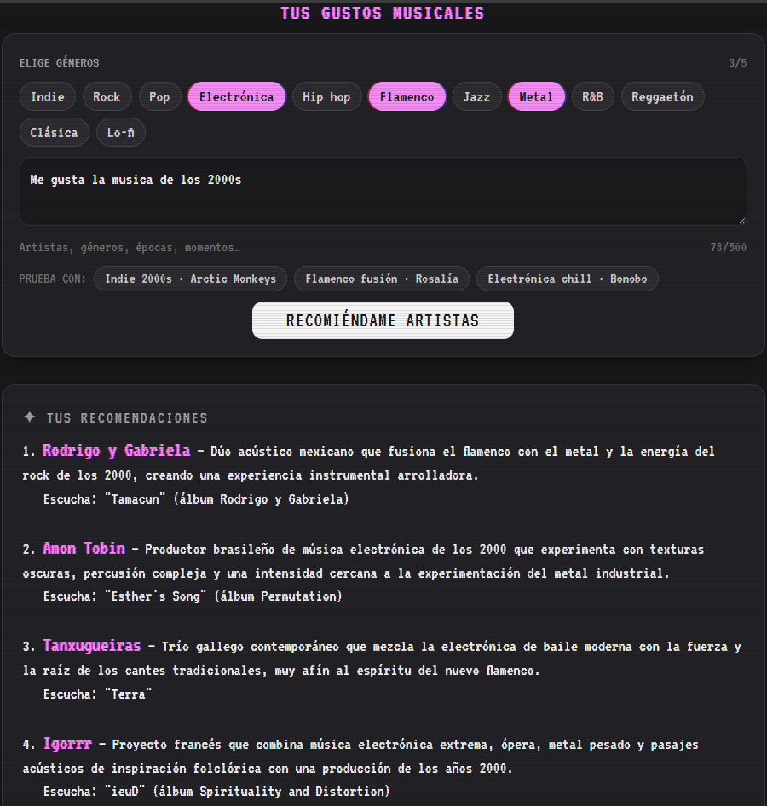
App 1 · Frontend y diseño
HECHA A MANO
SPA en Vue 3 con Tailwind CSS 4: una sola pantalla, sin router.
Estética de tele antigua: título en WebGL, logo animado y animación de encendido.
12 botones de género (máximo 5) y texto libre, que se unen en el campo tastes.
Estados de espera, resultado y error. El botón se bloquea para evitar dobles envíos.
Artistas resaltados en color, pero la respuesta se muestra siempre como texto, nunca con v-html.
Vercel: la misma ruta relativa /api en local y en producción.
≈ 7,5 h
12
de frontend (estimación)
géneros, como en la App 2
Presenta · Jose Antonio Nieto
Notes:
Llevé el frontend de la App 1. Una sola pantalla con aspecto de tele antigua. Los géneros y el texto libre se juntan en un único campo para no cambiar el contrato del backend. La respuesta de la IA es contenido no confiable, así que nunca la pintamos como HTML. La captura es de la app desplegada en Vercel.

Slide 14
Evolución en Git
HITOS H0 … H12
61 commits
25/10 → 27/10
Etiquetas
de los tres integrantes, del 11/10 al 28/10
la especificación entra en Git antes que el código
app1-final y entrega-ud1 (pendientes)
11/10
12–13/10
13–14/10
15–19/10
25/10
27–28/10
28/10 →
H0 · Inicio
Estructura, .gitignore, .env.example y frontend base
H1–H3 · Backend
Endpoint con Pydantic, cliente de IA y 12 tests con mocks
H4–H6 · Frontend
Géneros, resaltado de artistas y diseño
H7 · Vercel
App 1 desplegada y cambio a Gemini
H8 · Spec Kit
Constitución, spec, plan y tareas, antes del código
H9–H10 · App 2
Implementación por fases, Clerk y Vercel
H11–H12
App 2 en EC2 con HTTPS; queda el cierre
Presenta · Jose Antonio Nieto
Notes:
El historial muestra el proceso real: primero la estructura, luego backend y pruebas, frontend, Vercel, y después la App 2. El dato clave para Spec Kit: la especificación, el plan y las tareas entran el 25/10 y el primer código de la App 2 el 27/10. Quedan Docker, EC2 y las etiquetas de entrega.

Slide 15
App 2 · Desarrollo con Spec Kit
SPEC KIT 1.2.4 + CLAUDE CODE
/speckit-
constitution
/speckit-
specify
/speckit-
plan
/speckit-
tasks
git commit
/speckit-
implement
6 principios no negociables
4 historias y 29 requisitos trazados a la ERS
Contratos, modelo de datos y quickstart
41 tareas en 7 fases
Spec, plan y tareas en Git el 25/10
7 fases, revisadas y probadas una a una
5 min
IA 1 min 22 s
IA 1 min 58 s
IA 2 min 29 s
antes del código
IA ≈ 11 min
≈ 11 min
≈ 40 min
59
escribió la IA todo el código
de revisión humana, fase a fase
pruebas automáticas generadas
Constitución: I Secretos solo en el backend · II Sin persistencia · III Contrato fijo · IV Autenticación antes que todo · V pytest sin servicios reales · VI Alcance mínimo
Presenta · Jose Antonio Nieto
Notes:
En la App 2 no empezamos programando, sino documentando. La constitución fija las reglas que la IA no puede saltarse. La especificación sale de nuestra ERS. Plan, tareas y commit, y solo entonces se implementa por fases. La IA escribió el código en unos 11 minutos; lo caro fue revisarlo y probarlo.

Slide 16
Revisión humana de la IA
QUÉ ACEPTAMOS Y QUÉ NO
✓
Acertó
~
Se desvió
✕
Falló
Cumplió la ERS y el contrato sin añadir funciones.
59 pruebas automáticas (la App 1 tiene 12).
Por su cuenta: descarta la respuesta si cierras sesión mientras espera.
Plan con librerías antiguas: pedía <SignedIn>, que ya no existe, y usó <Show>.
Dockerfile con node:20, sin soporte: lo cambiamos a node:22.
Propuso gemini-2.5-flash con 800 tokens.
No cargaba el .env en local, así que CORS lo rechazaba todo.
Su vercel.json redirigía todo a /api/index: 404 en Vercel.
Sus 59 pruebas no detectaron ninguno de los dos.
Lo que decidimos nosotros: mismo modelo y límites que la App 1 (gemini-3.5-flash-lite, 600 tokens), mismos 12 géneros, y aceptar <Show> y node:22 anotándolos en tasks.md.
Presenta · Jose Antonio Nieto
Notes:
Esta es la respuesta a qué propuso mal la IA. Acertó en el alcance y en las pruebas. Se desvió porque su plan usaba versiones antiguas de las librerías. Y falló en dos cosas que solo salieron al ejecutarla de verdad: el .env y el vercel.json. Sus 59 pruebas no lo detectaron porque no prueban la configuración real.

Slide 17
Autenticación con Clerk
RF-06 · RNF-05
1
Acceso en la misma pantalla
2
Token de sesión
3
Cabecera Authorization
4
Verificación en FastAPI
Componente modal de Clerk, sin rutas de login ni perfil.
La SPA lo pide con getToken() antes de cada envío.
Bearer <token> en cada POST /api/recommend.
PyJWT con las claves públicas (JWKS) de Clerk.
Qué comprueba el backend
Lo que no hacemos
Firma con las claves públicas del emisor.
Emisor: CLERK_ISSUER.
Caducidad del token.
Origen autorizado: el azp debe estar en ALLOWED_ORIGINS.
Nada de tablas de usuarios, roles ni perfiles.
No guardamos peticiones ni resultados en la sesión.
Sin clave secreta de Clerk: en el frontend solo va la clave publishable.
Ocultar el botón no protege: el backend rechaza la llamada directa sin token (PR-21).
Si algo falla: 401 NO_AUTORIZADO y no se llama a la IA. La sesión se comprueba antes que la entrada.
Presenta · Mario Luna
Notes:
Creé la aplicación de Clerk con acceso por correo y Google. El token viaja en la cabecera Authorization y el backend lo verifica con las claves públicas de Clerk, sin decodificarlo a ciegas: firma, emisor, caducidad y origen. Si vence el token, el backend responde 401 y no llama a la IA.

Slide 18
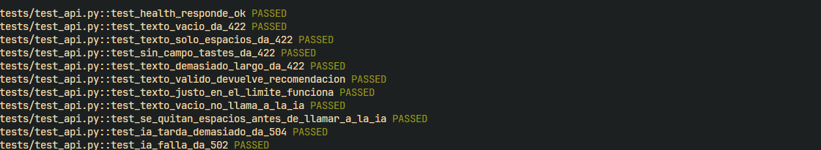
Pruebas automáticas con mocks
PYTEST
12
59
0
pruebas en la App 1 (13/10)
pruebas en la App 2 (27/10)
llamadas a la IA real: se simulan la IA y Clerk
Qué comprueban
Entrada válida: 200 y una sola llamada al mock.
Vacío, espacios o 501 caracteres: 422 sin llamar a la IA (500 pasa).
IA lenta, caída o rota: 504 TIMEOUT o 502.
App 2 · sin token, inválido o caducado: 401 sin llamar a la IA.
App 2 · verificador real de Clerk con claves de prueba y cliente de Gemini simulado.
pytest de la App 1: 12 passed
Pruebas manuales PR-13 a PR-23: IA real con sesión real, accesibilidad a 320 px y ninguna clave en el repo ni en su historial.
Lección: las 59 pruebas no vieron el fallo del .env. Hay que probar también la configuración real.
Presenta · David Molina
Notes:
Las pruebas nunca llaman a Gemini: simulamos la función que habla con la IA, así no gastamos créditos y podemos provocar fallos. El mock comprueba que se llama una sola vez con la entrada válida y ninguna con la inválida. En la App 2 también se simula el verificador de Clerk. La IA hizo 59 pruebas, pero no detectaron el fallo del .env.

Slide 19
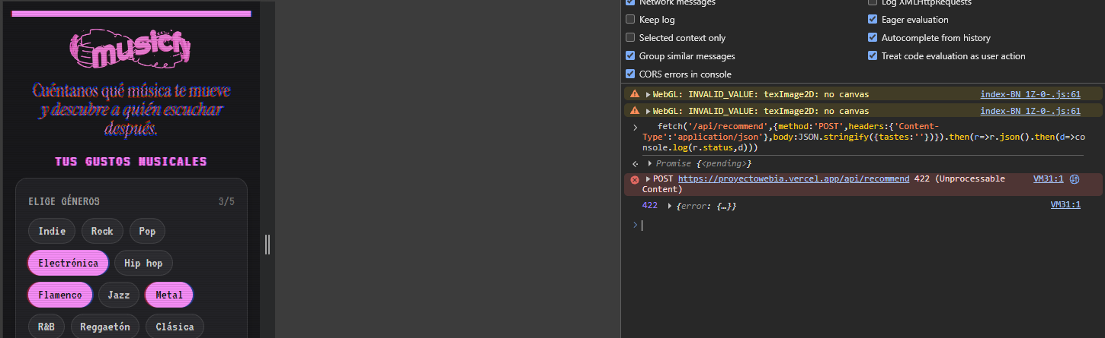
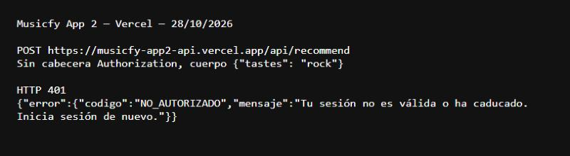
Despliegue en Vercel
APP 1 Y APP 2
App 1
proyectowebia.vercel.app
App 2
musicfy-app2.vercel.app
Un proyecto con dos servicios en vercel.json: frontend Vite y backend FastAPI.
/api/* se reescribe al backend: una sola URL y sin CORS.
Variables solo en Vercel: GEMINI_API_KEY, GEMINI_MODEL, MAX_TOKENS…
Dos proyectos: musicfy-app2 (Vite) y musicfy-app2-api (FastAPI).
CORS con ALLOWED_ORIGINS, que también sirve para comprobar el origen del token.
Frontend: solo VITE_CLERK_PUBLISHABLE_KEY y VITE_API_URL.
Caso de error: 401 sin token
Caso de error: 422 desde la URL pública
⚠ CAMBIAR añadir evidencia de Vercel CLI (vercel --version, vercel deploy): el enunciado la pide.
Presenta · Jose Antonio Nieto
Notes:
La App 1 es un único proyecto con dos servicios: el frontend llama a /api con ruta relativa y no hace falta CORS. La App 2 sigue el plan de Spec Kit con dos proyectos, así que necesita CORS con la cabecera Authorization. En las dos probamos desde la URL pública un caso válido y uno de error.

Slide 20
Docker y AWS EC2
APP 2 EN CONTENEDORES
EC2 · 32-200-106-42.sslip.io · docker compose
docker compose build
docker compose up -d
docker compose ps
docker compose logs
docker compose down
web · Caddy
sirve el frontend compilado, saca el certificado HTTPS y reenvía /api
Navegador
otro dispositivo
HTTPS
/api → api:8000 (red interna)
api · FastAPI + Uvicorn
puerto 8000 solo dentro de Docker
Secretos
backend/.env en el servidor, fuera del repositorio.
.dockerignore excluye .env en las dos imágenes.
En la imagen del frontend solo entra la clave publishable de Clerk.
Puertos: 22 solo desde nuestra IP · 80 y 443
Reinicio: restart: unless-stopped en los dos contenedores
⚠ CAMBIAR (Mario) región, tipo de instancia y captura de la demo con sesión iniciada. Comprobado el 28/10: HTTPS, /health 200 y 401 sin token.
Presenta · Mario Luna
Notes:
Así quedaría el despliegue final, con los archivos que ya generó la IA: dos contenedores, Caddy delante con HTTPS automático y FastAPI detrás, sin exponer su puerto. Solo se abren 80 y 443, y SSH desde nuestra IP. PENDIENTE: completar con la URL real, la región, la instancia y la captura cuando Mario termine el despliegue.

Slide 21
Verificación en producción
CHECKLIST
✓
✓
✓
App 1 en Vercel
App 2 en Vercel
Sin claves expuestas
Caso válido 200 y error 422 desde la URL pública (19/10).
Con sesión: recomendaciones. Sin token: 401 NO_AUTORIZADO (28/10).
Solo .env.example en Git; la clave no está en el frontend compilado ni en el historial.
!
CAMBIAR
!
CAMBIAR
!
CAMBIAR
Claves en las imágenes Docker
EC2 desde otro dispositivo
Sin datos tras reiniciar y AWS retirado
PR-14: revisar que las imágenes no contienen la clave de Gemini.
HTTPS, /health 200 y 401 sin token: comprobado (28/10). Falta: caso válido con sesión y reinicio (PR-23).
PR-15: docker compose down / up. Borrar los recursos al acabar.
Presenta · Mario Luna
Notes:
Lo verde está comprobado y documentado en despliegues.md y pruebas.md. Lo amarillo depende del despliegue en EC2 y hay que actualizarlo antes de la exposición. Recordad borrar los recursos de AWS al terminar, incluidos discos e IP reservadas.

Slide 22
Comparativa App 1 y App 2
MISMOS ESCENARIOS
12 → 59
11 + 40 min
2 fallos
pruebas automáticas
IA escribiendo · equipo revisando
de la IA que solo salieron al ejecutar
Dimensión | App 1 · a mano | App 2 · Spec Kit + IA
Tiempo | Horas por fase: frontend ≈ 7,5 h, pruebas ≈ 5 h (estimaciones). | Especificación en 31 min y código en ≈ 11 min; el coste está en revisar y probar.
Calidad | Contrato estable, 12 pruebas y trazabilidad completa en la ERS. | Mismo contrato + 401, 59 pruebas y requisitos trazados a la ERS.
Errores | Nuestros: 402 de OpenRouter, saldo agotado, carpetas reorganizadas. | De la IA: plan desfasado, .env sin cargar y vercel.json con 404.
Mantenibilidad | Cambiar de proveedor fue fácil: los tests simulan ask_model. | Modelo y límites por variables de entorno, sin tocar código.
Utilidad de la IA | Consultas puntuales: pytest, mocks y diagnóstico del 402. | Lo escribió todo; el equipo decidió modelo, géneros y desviaciones.
⚠ CAMBIAR completar con los totales de tiempo y las conclusiones de comparativa.md (aún en «Pendiente»).
Presenta · David Molina
Notes:
Comparamos con los mismos escenarios de aceptación y separando Clerk e infraestructura, como pide el enunciado. No damos por hecho que la App 2 sea mejor: la IA es mucho más rápida escribiendo, pero el tiempo se va en revisar, y sus fallos fueron de configuración real. Los tiempos de la App 1 son estimaciones.

Slide 23
Demo en directo
5 PUNTOS DEL ENUNCIADO
Entrada válida en la App 1 (Vercel): géneros y texto → recomendaciones en la misma pantalla.
1
Jose
Plan B
Si falla Gemini, Clerk o la red: capturas de docs/evidencias, presentadas como capturas.
Nunca un mock como si fuera la IA real.
Datos ficticios en todas las entradas.
Error controlado: formulario vacío (aviso) y 422 desde la consola del navegador.
2
Jose
App 2: inicio de sesión con Clerk y llamada sin token → 401.
3
Mario
App 2 en EC2 con HTTPS: 32-200-106-42.sslip.io.
4
Mario
Un test con mock (pytest -k timeout) y el commit de la especificación anterior al código.
5
David
Hito Git: 16aa54a (spec, 25/10) → 8924e16 (código, 27/10)
Presenta · todo el equipo
Notes:
Son los cinco puntos mínimos de la demo del enunciado. Tened abiertas las URLs antes de empezar: App 1 en Vercel, App 2 en Vercel y EC2, una terminal con pytest y GitHub con el historial. Si algo externo falla, enseñamos las capturas diciendo que son capturas.

Slide 24
Conclusiones
CIERRE
1
Mismo resultado, procesos distintos
2
La IA acelera, pero no se revisa sola
Las dos apps cumplen los mismos escenarios de aceptación; lo que cambia es cómo llegamos a ellos.
Escribió el código en minutos, pero sus fallos solo aparecieron al ejecutar y desplegar.
3
Especificar primero obliga a decidir
4
Seguridad por diseño
Contrato, 401 y límites quedaron fijados antes de escribir una línea de código.
La clave solo en el backend, el token antes que la IA y ningún dato guardado.
⚠ CAMBIAR ajustar con las conclusiones finales de comparativa.md cuando estén cerradas.
tus gustos, tus artistas, una sola pantalla · ¡Gracias! ¿Preguntas?
Presenta · David Molina
Notes:
Cerramos con lo que hemos aprendido, siempre con datos de las dos apps. En las preguntas, cada uno explica su parte: dónde vive la clave, qué comprueba el mock, qué pasa si vence el token, qué propuso mal la IA y qué cambia entre Vercel y EC2.

